Slide 1
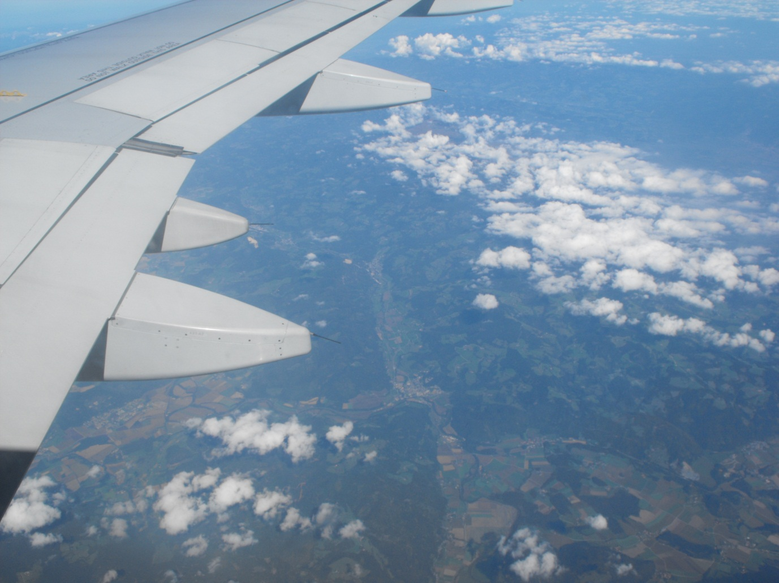
STUDIJSKO PUTOVANJE U NJEMAČKU Projekt :automehatroničar
Pogled iz zrakoplova

Slide 2
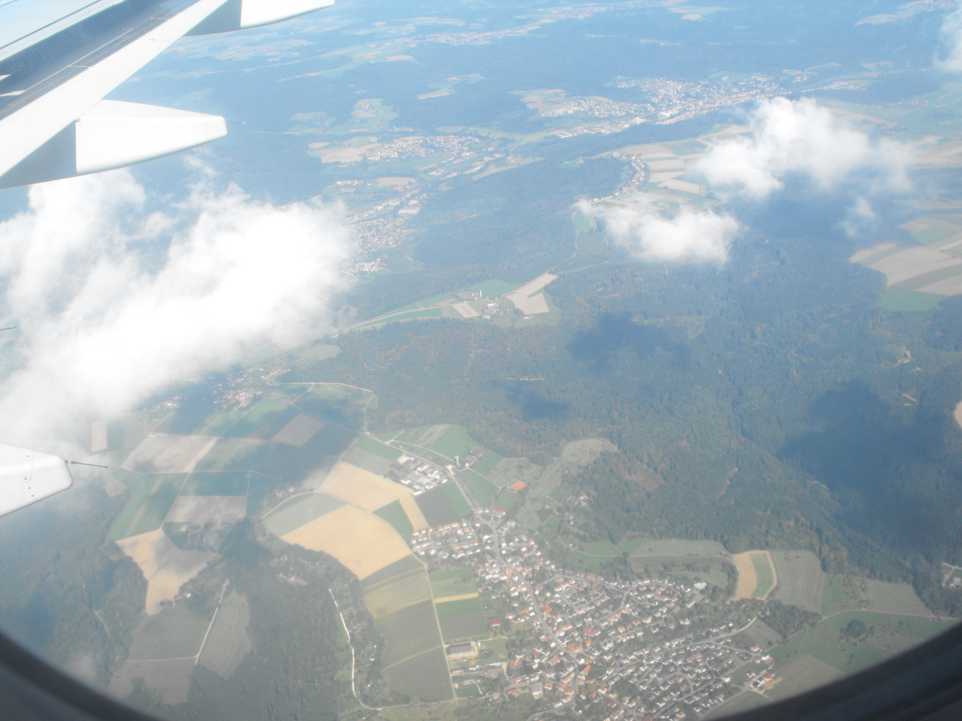
Iz ptičje perspektive
Notes:
Naselje iz ptičje perspektive

Slide 3
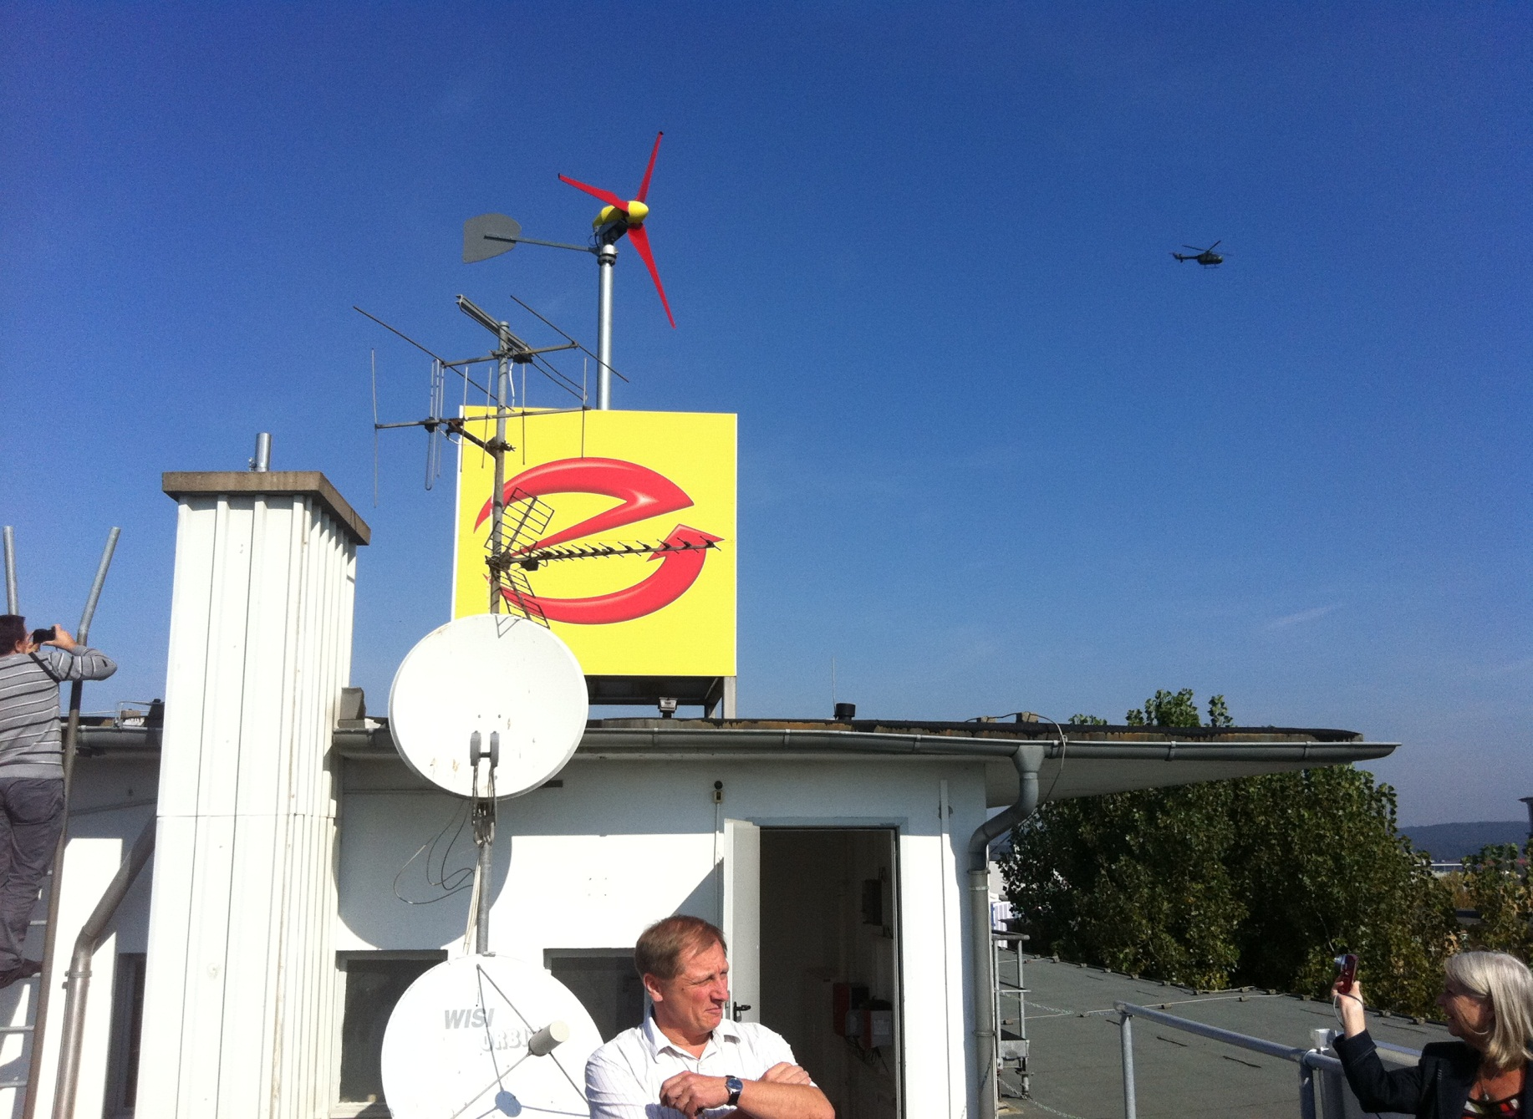
Posjet obrazovnom centru za zanimanja u elektrotehnici - Dresden

Slide 4
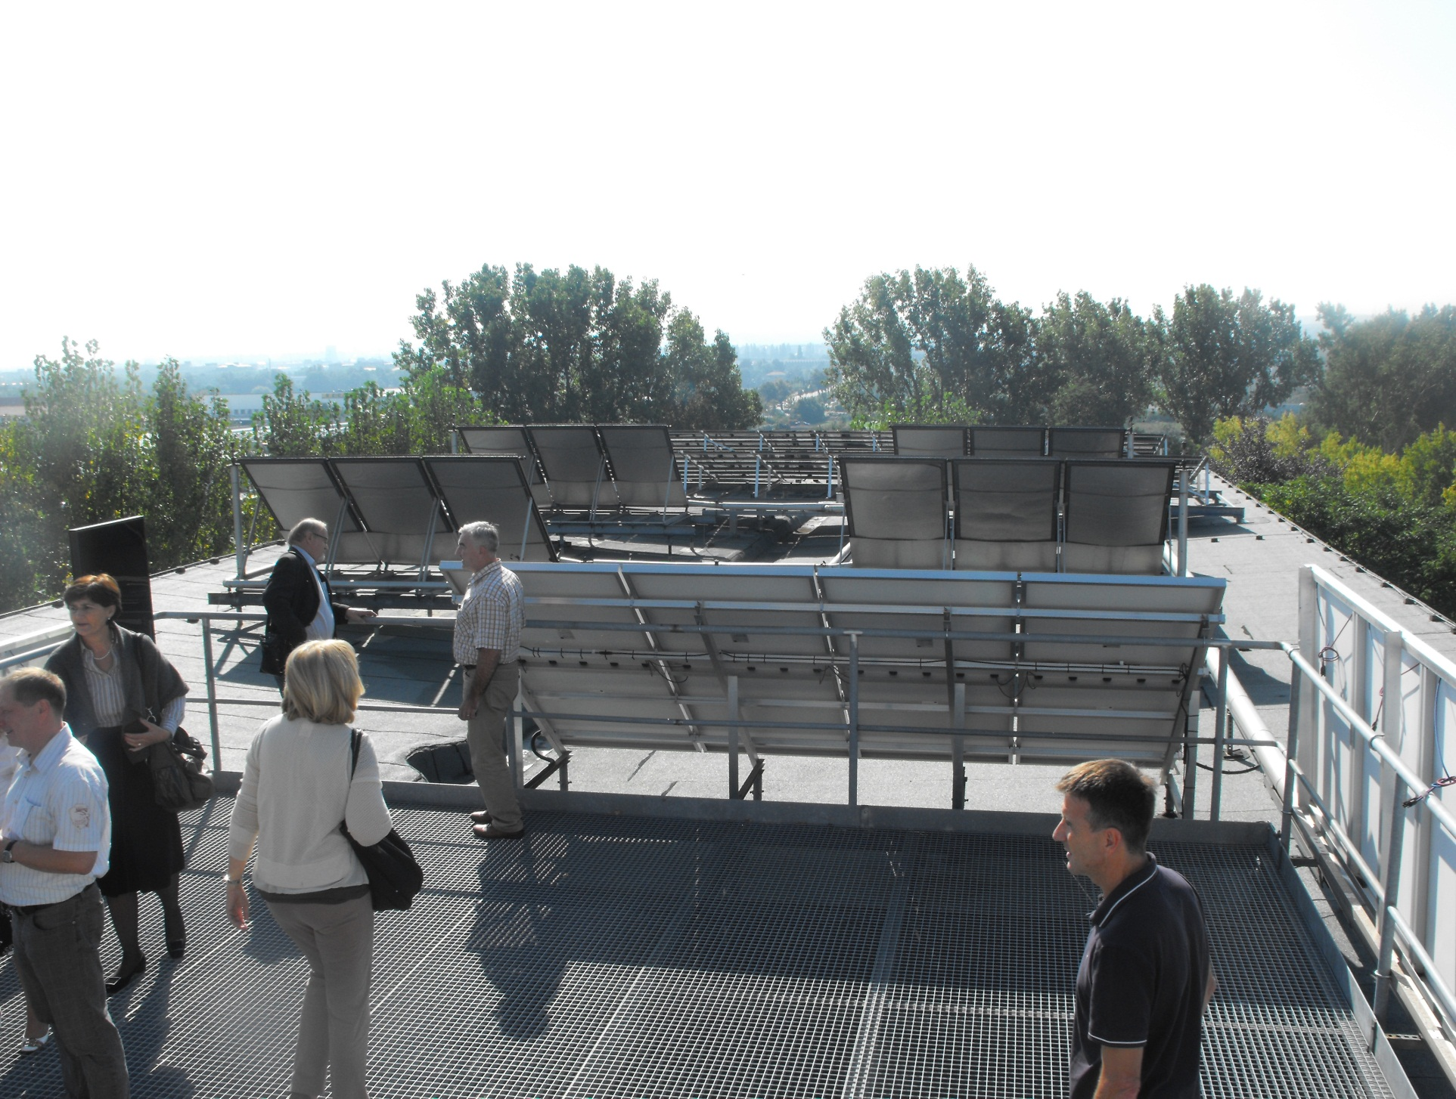

Slide 5
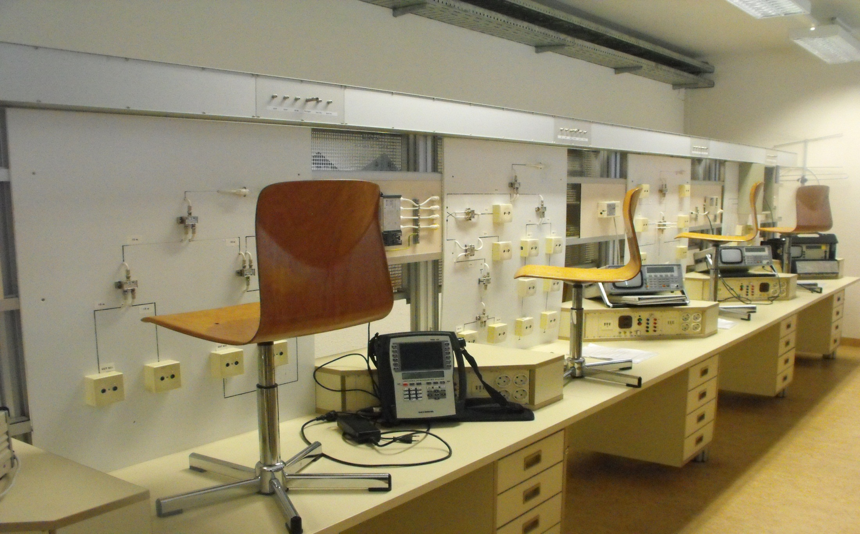
Laboratorij za instalatere antenskih sustava

Slide 6
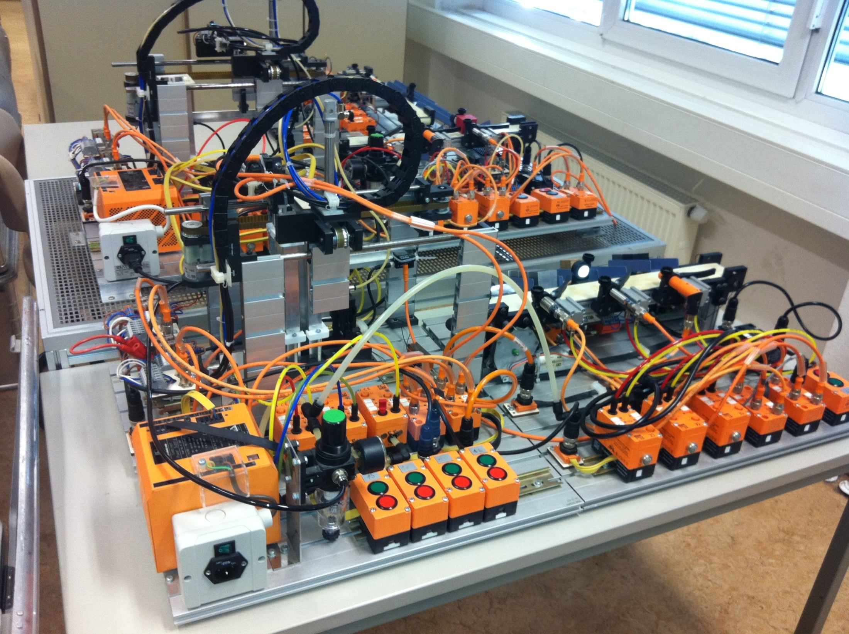

Slide 7
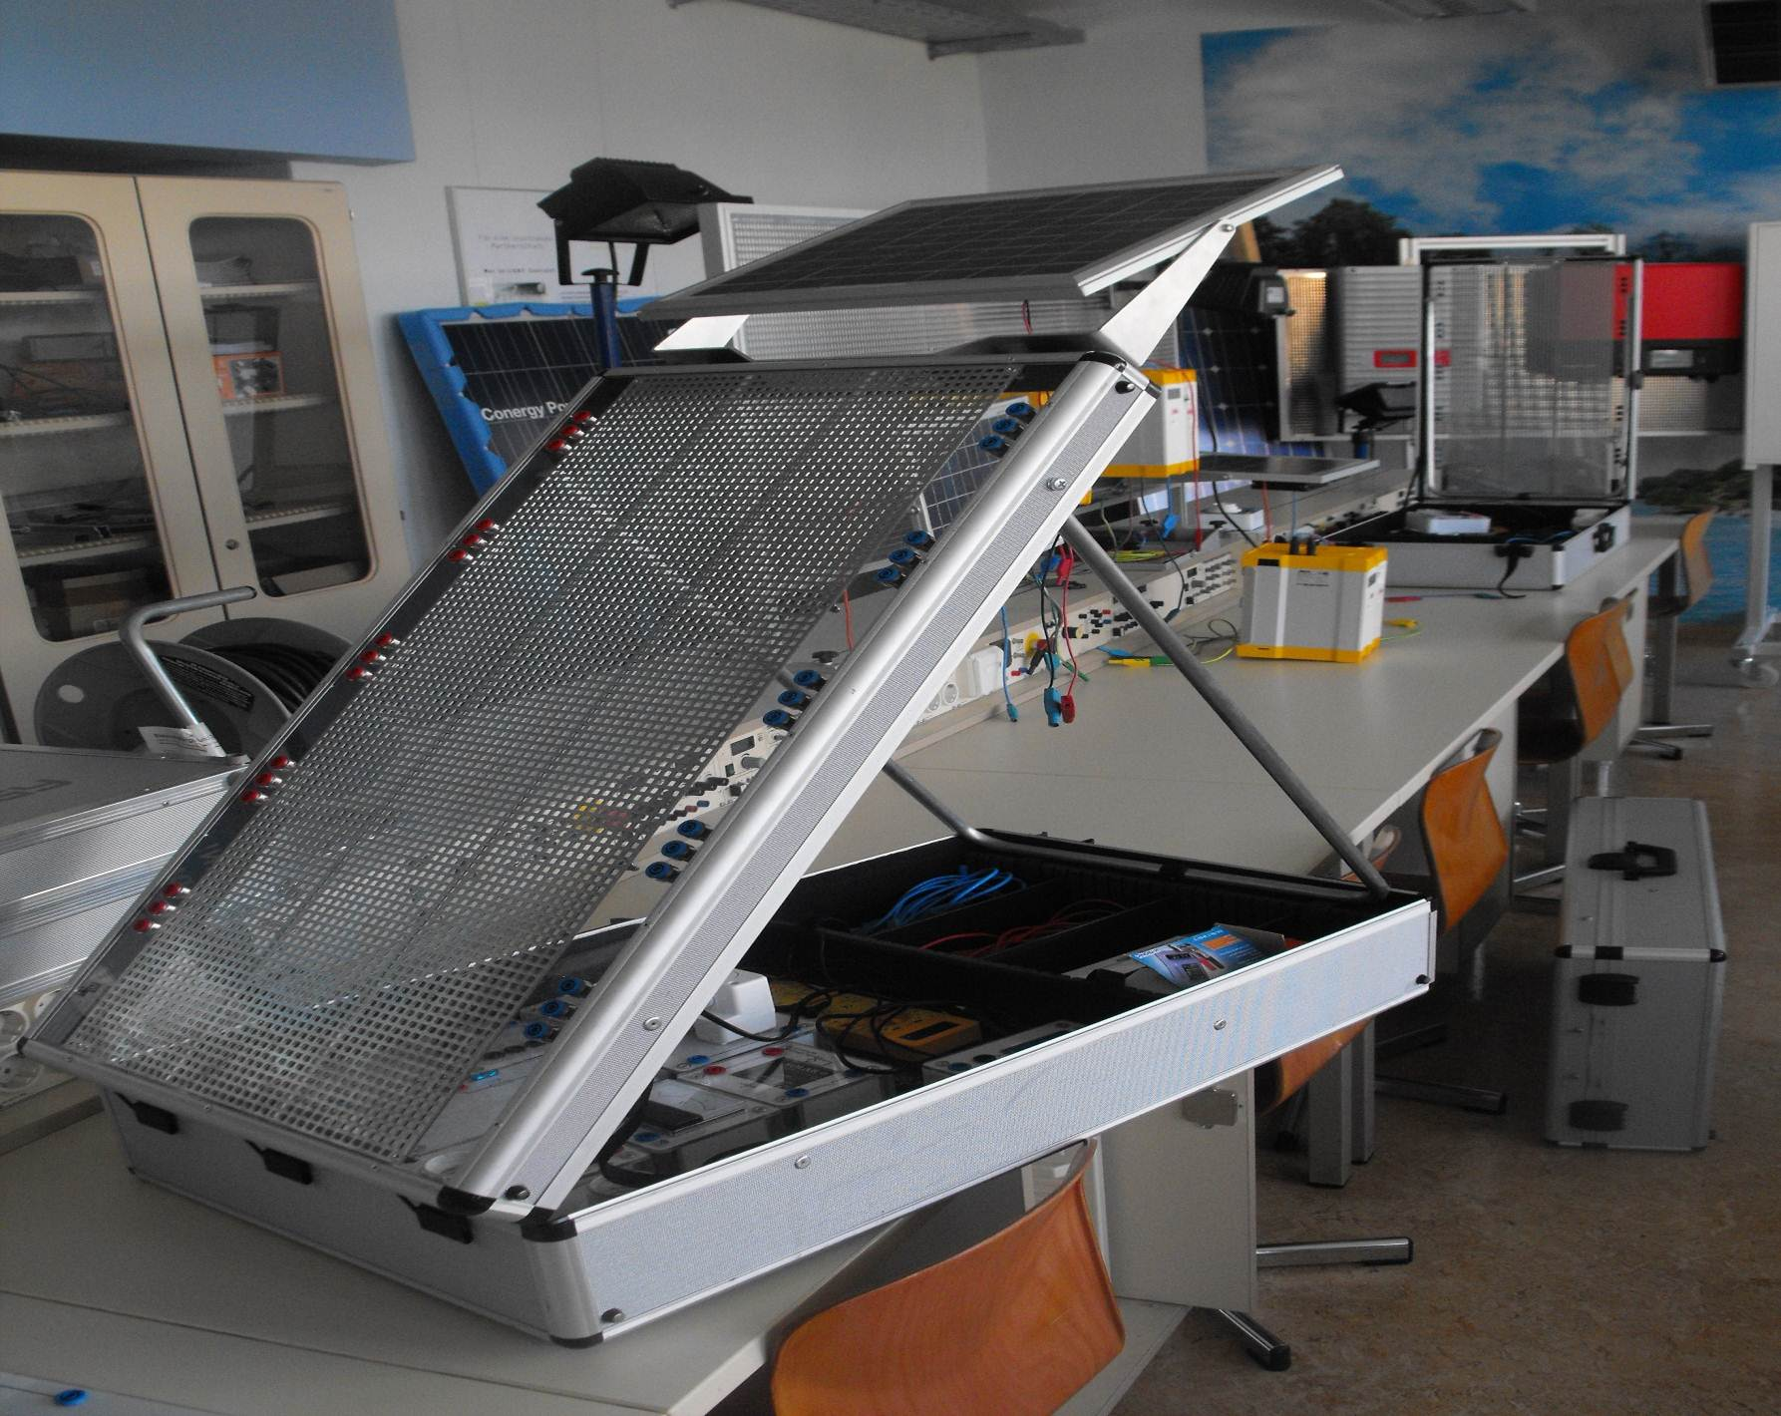

Slide 8
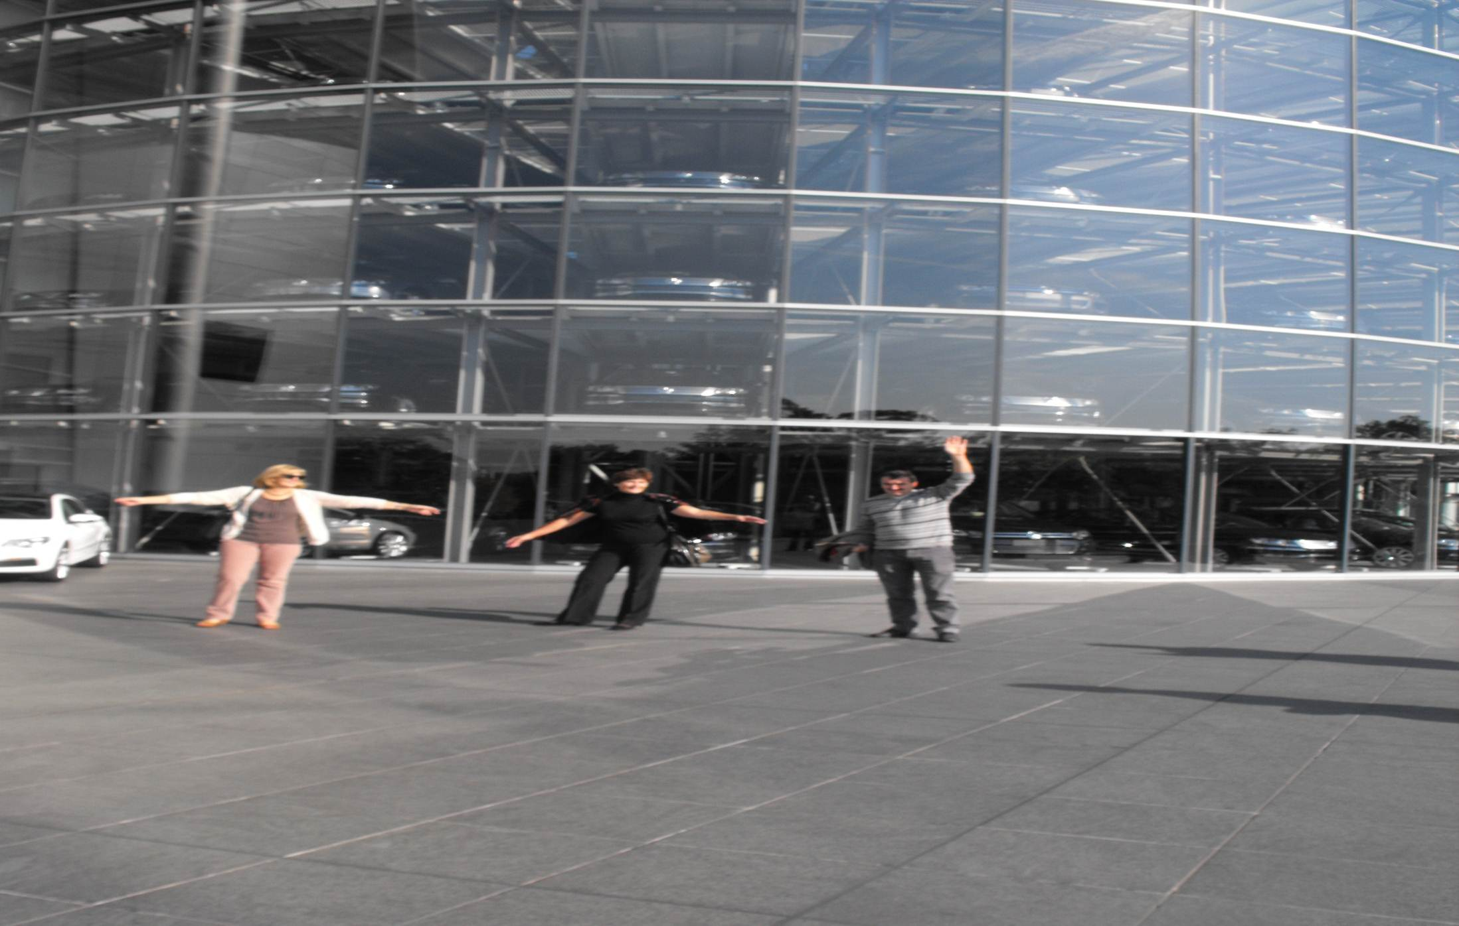
Posjet VW tvornici

Slide 9
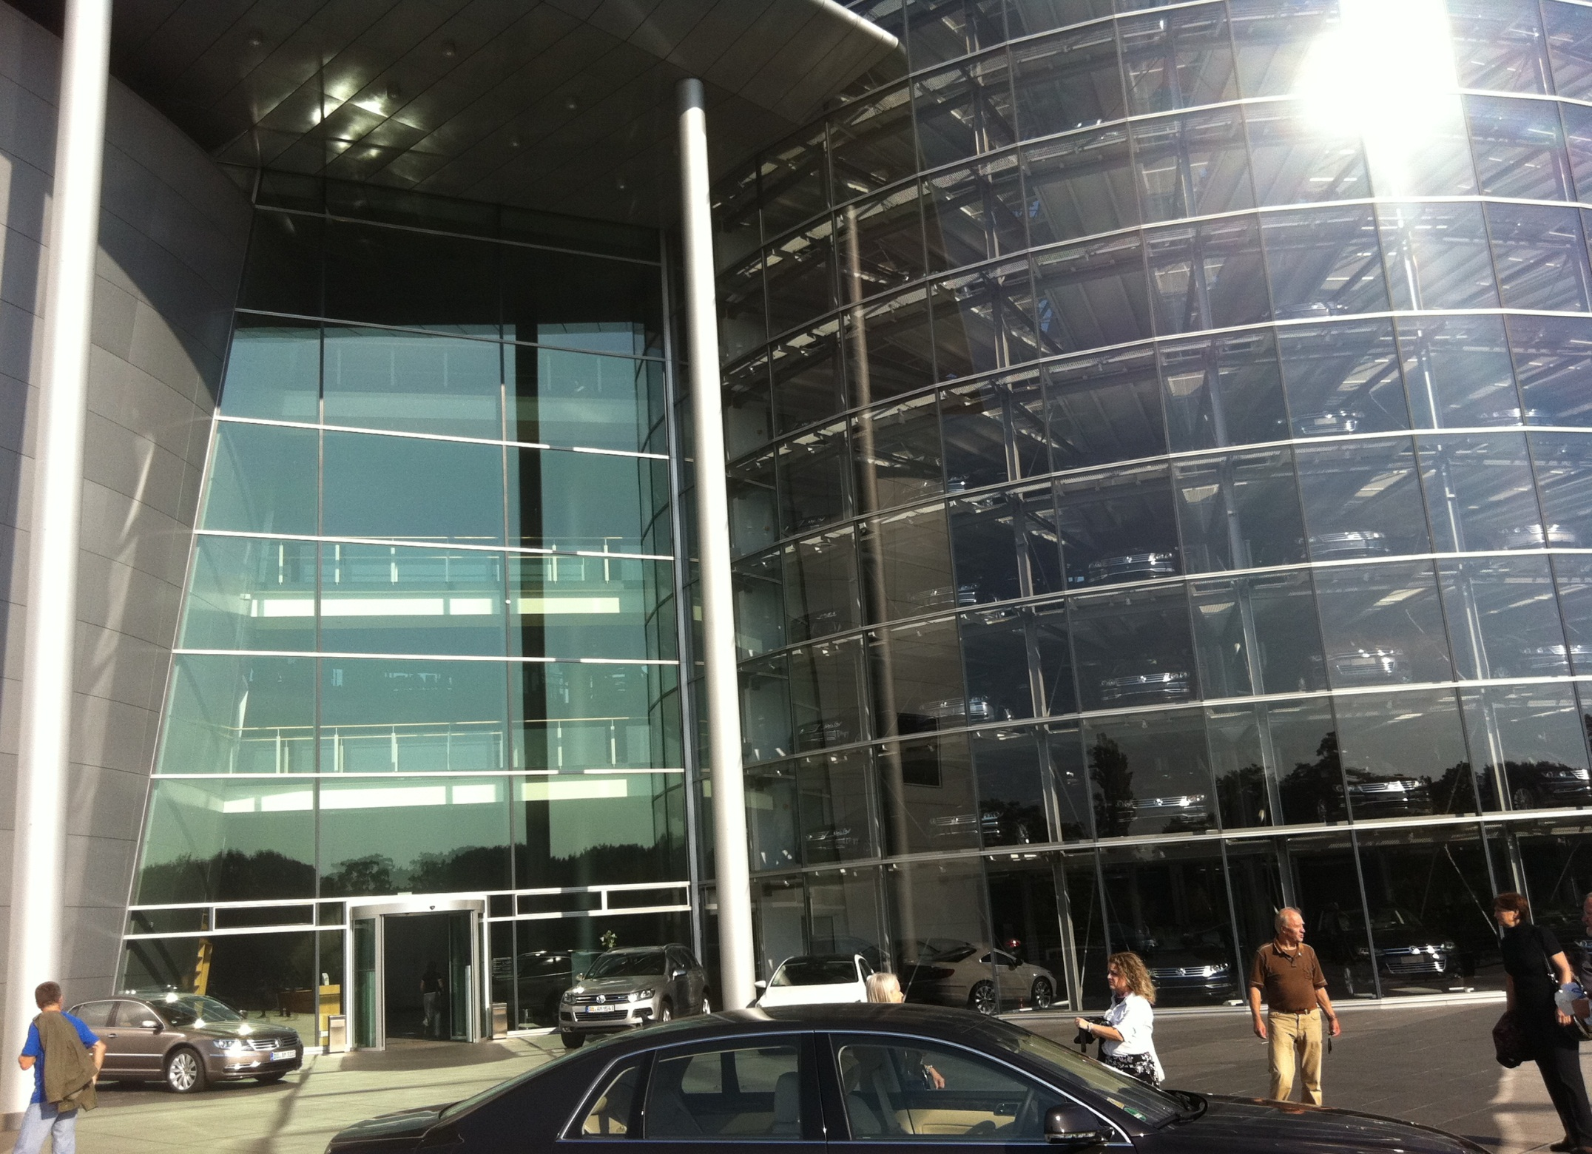

Slide 10
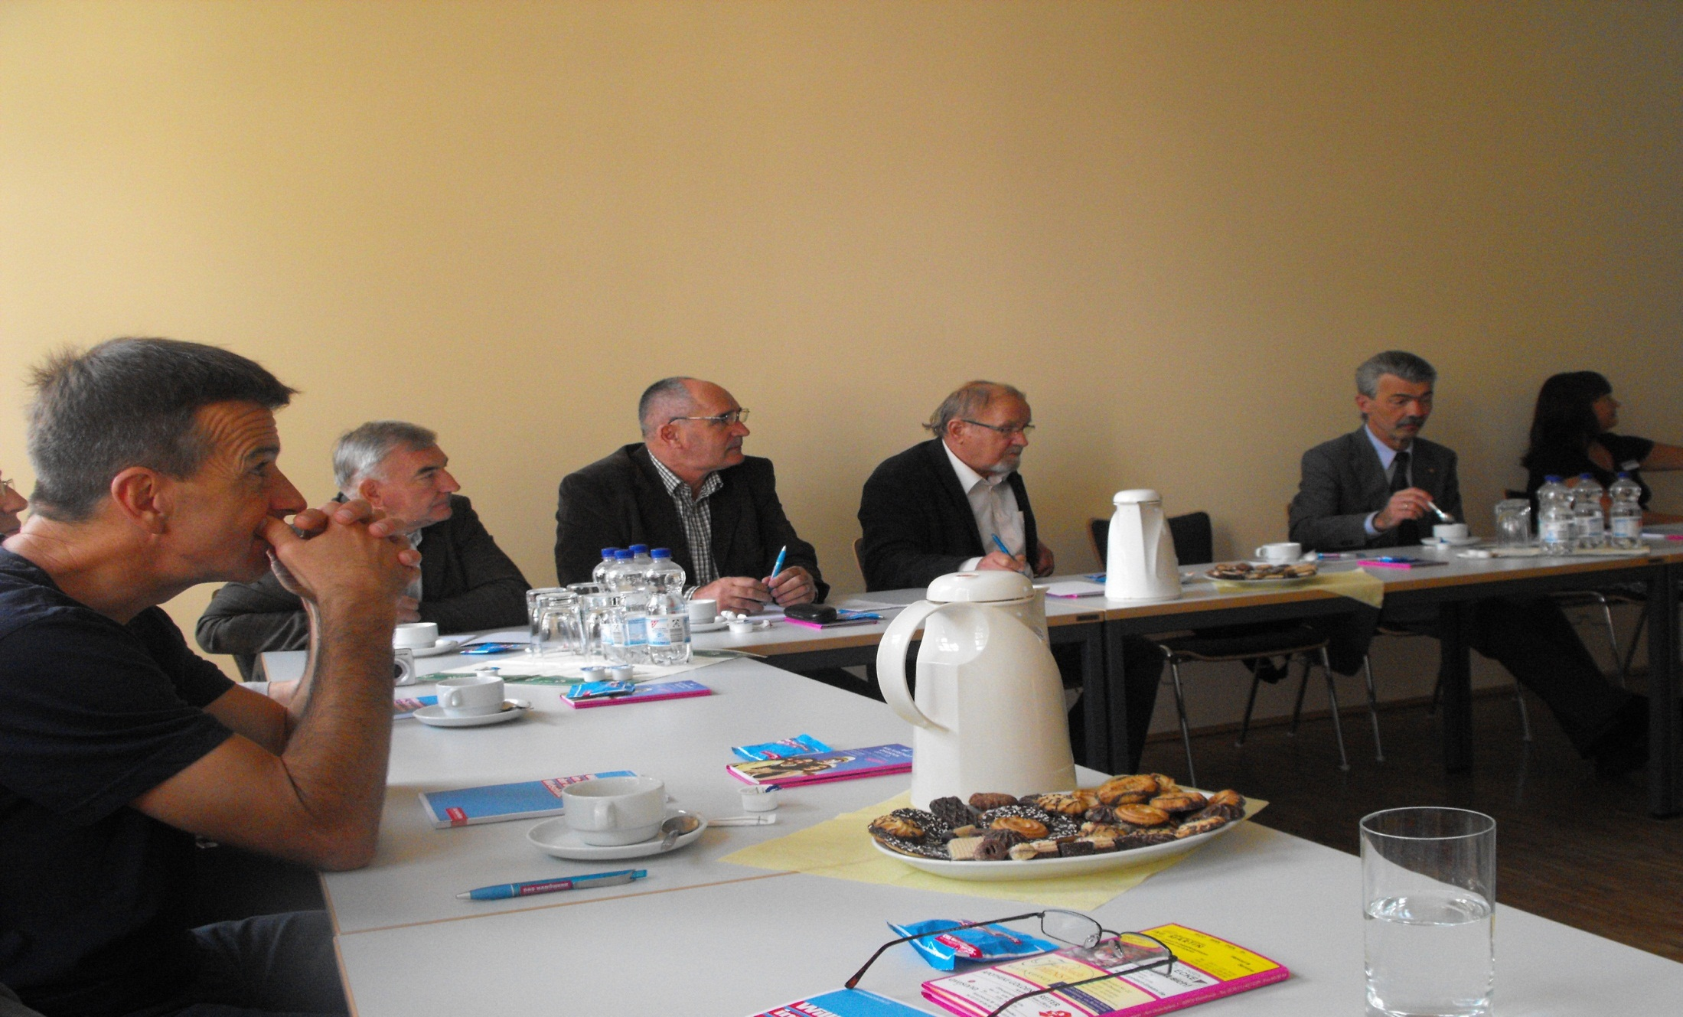
Posjet obrtničkoj komori Dresden

Slide 11
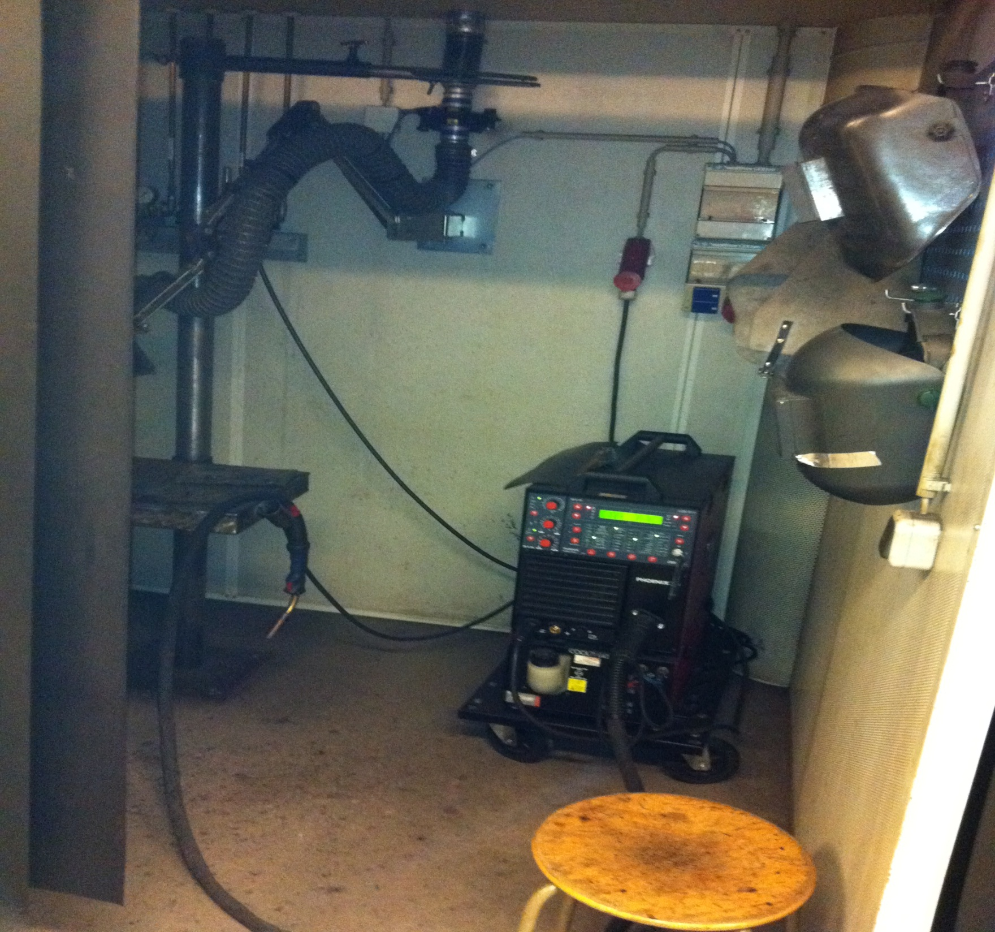

Slide 12
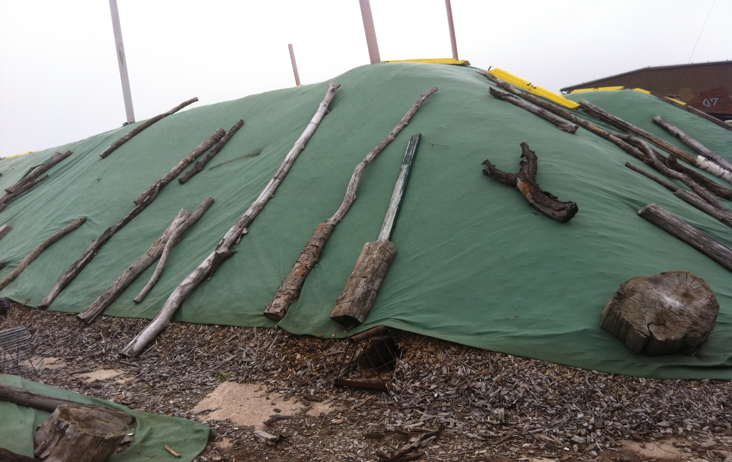
Razvoj energetski neovisnog sela

Slide 13
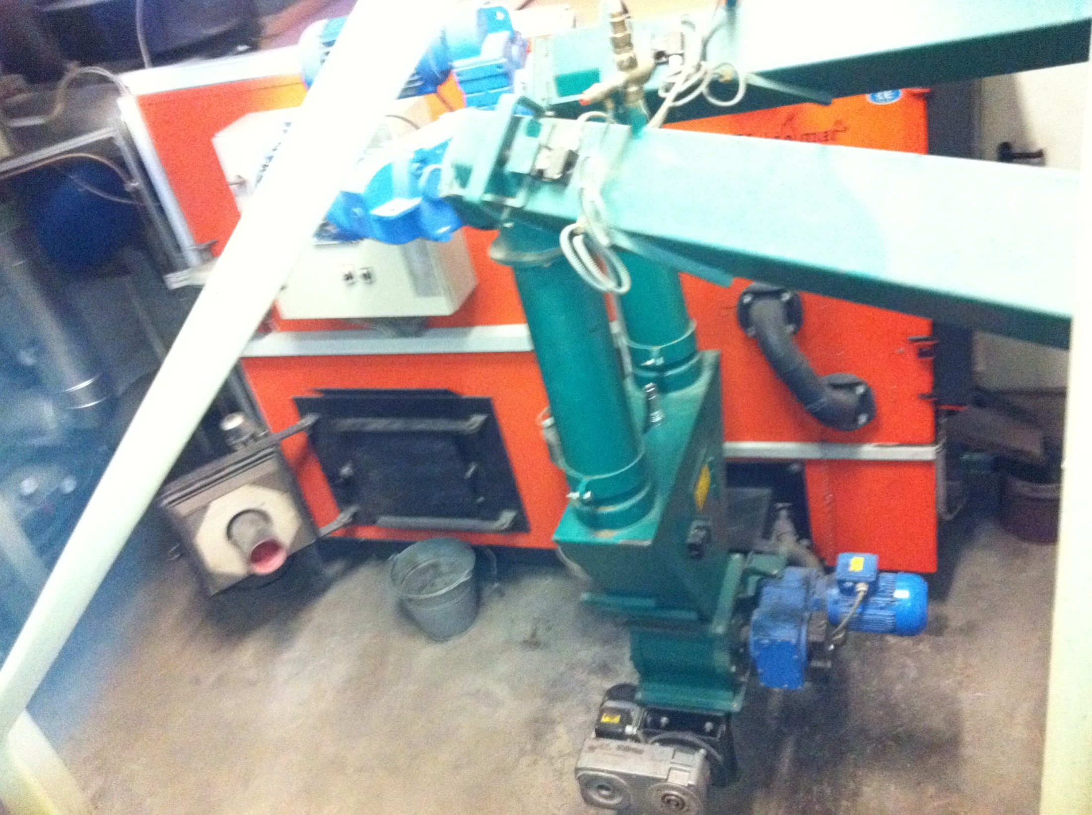

Slide 14
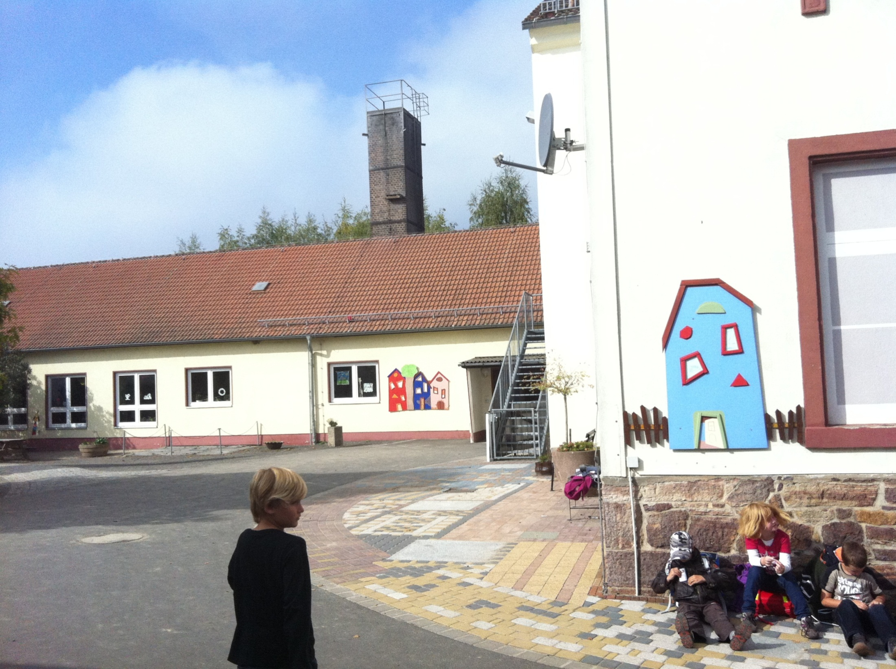

Slide 15
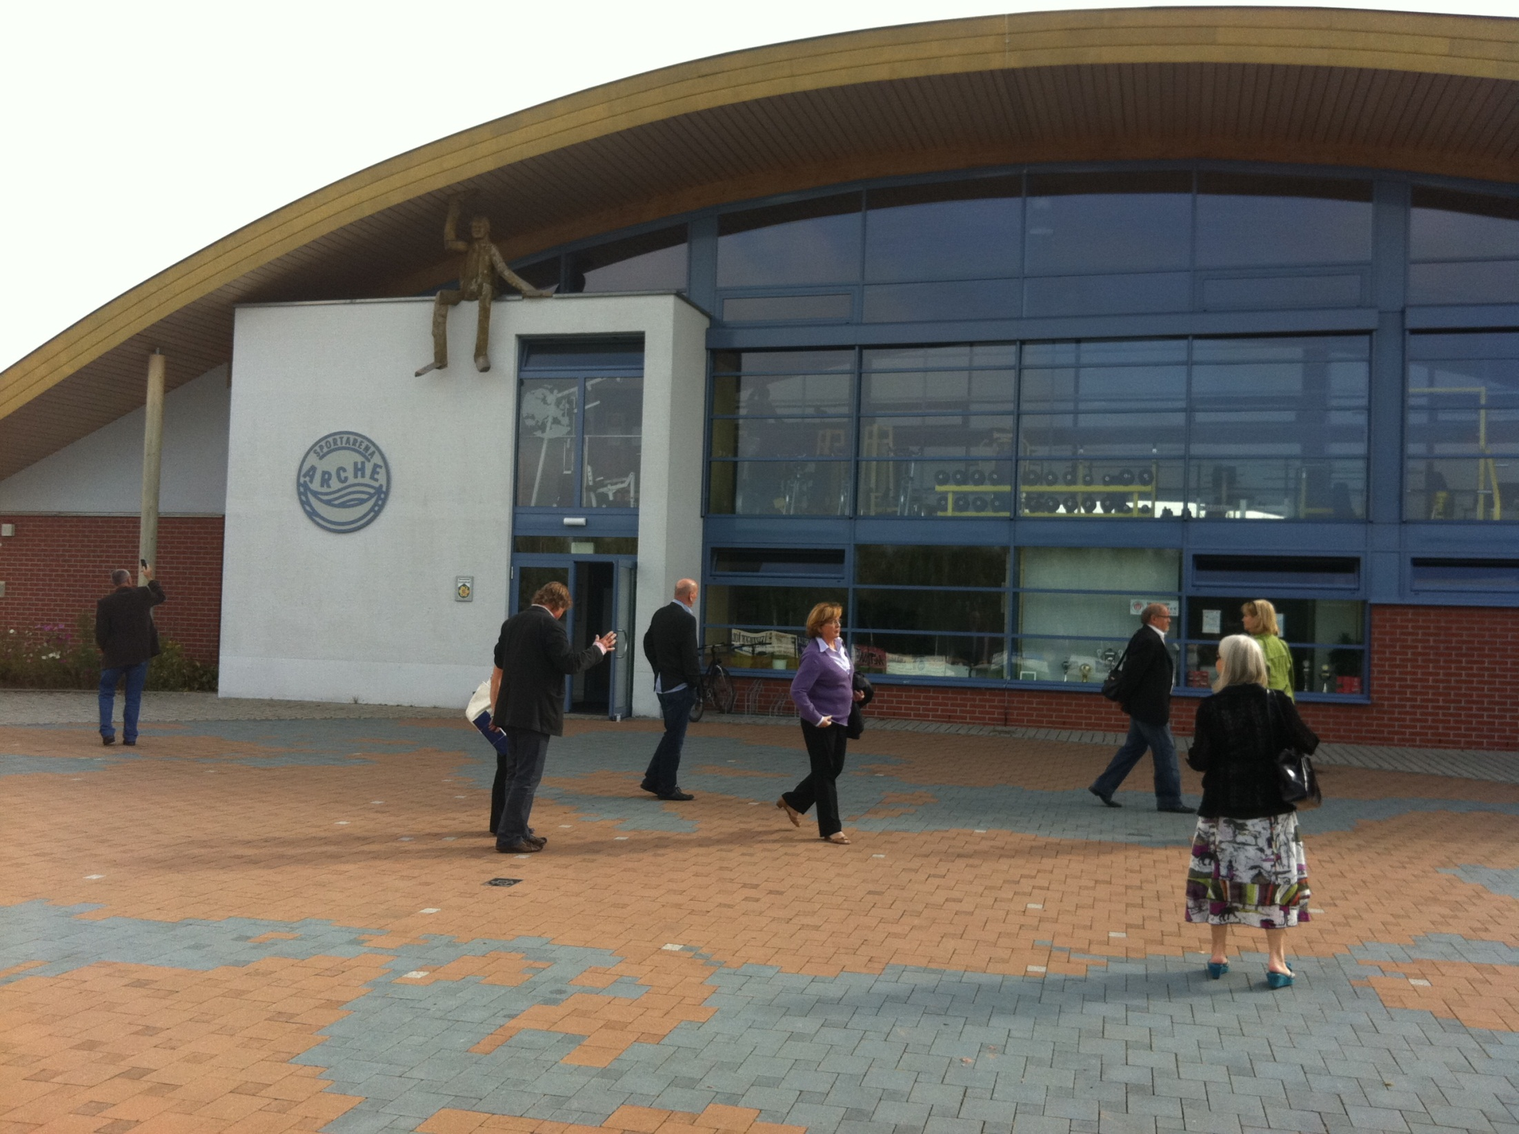

Slide 16
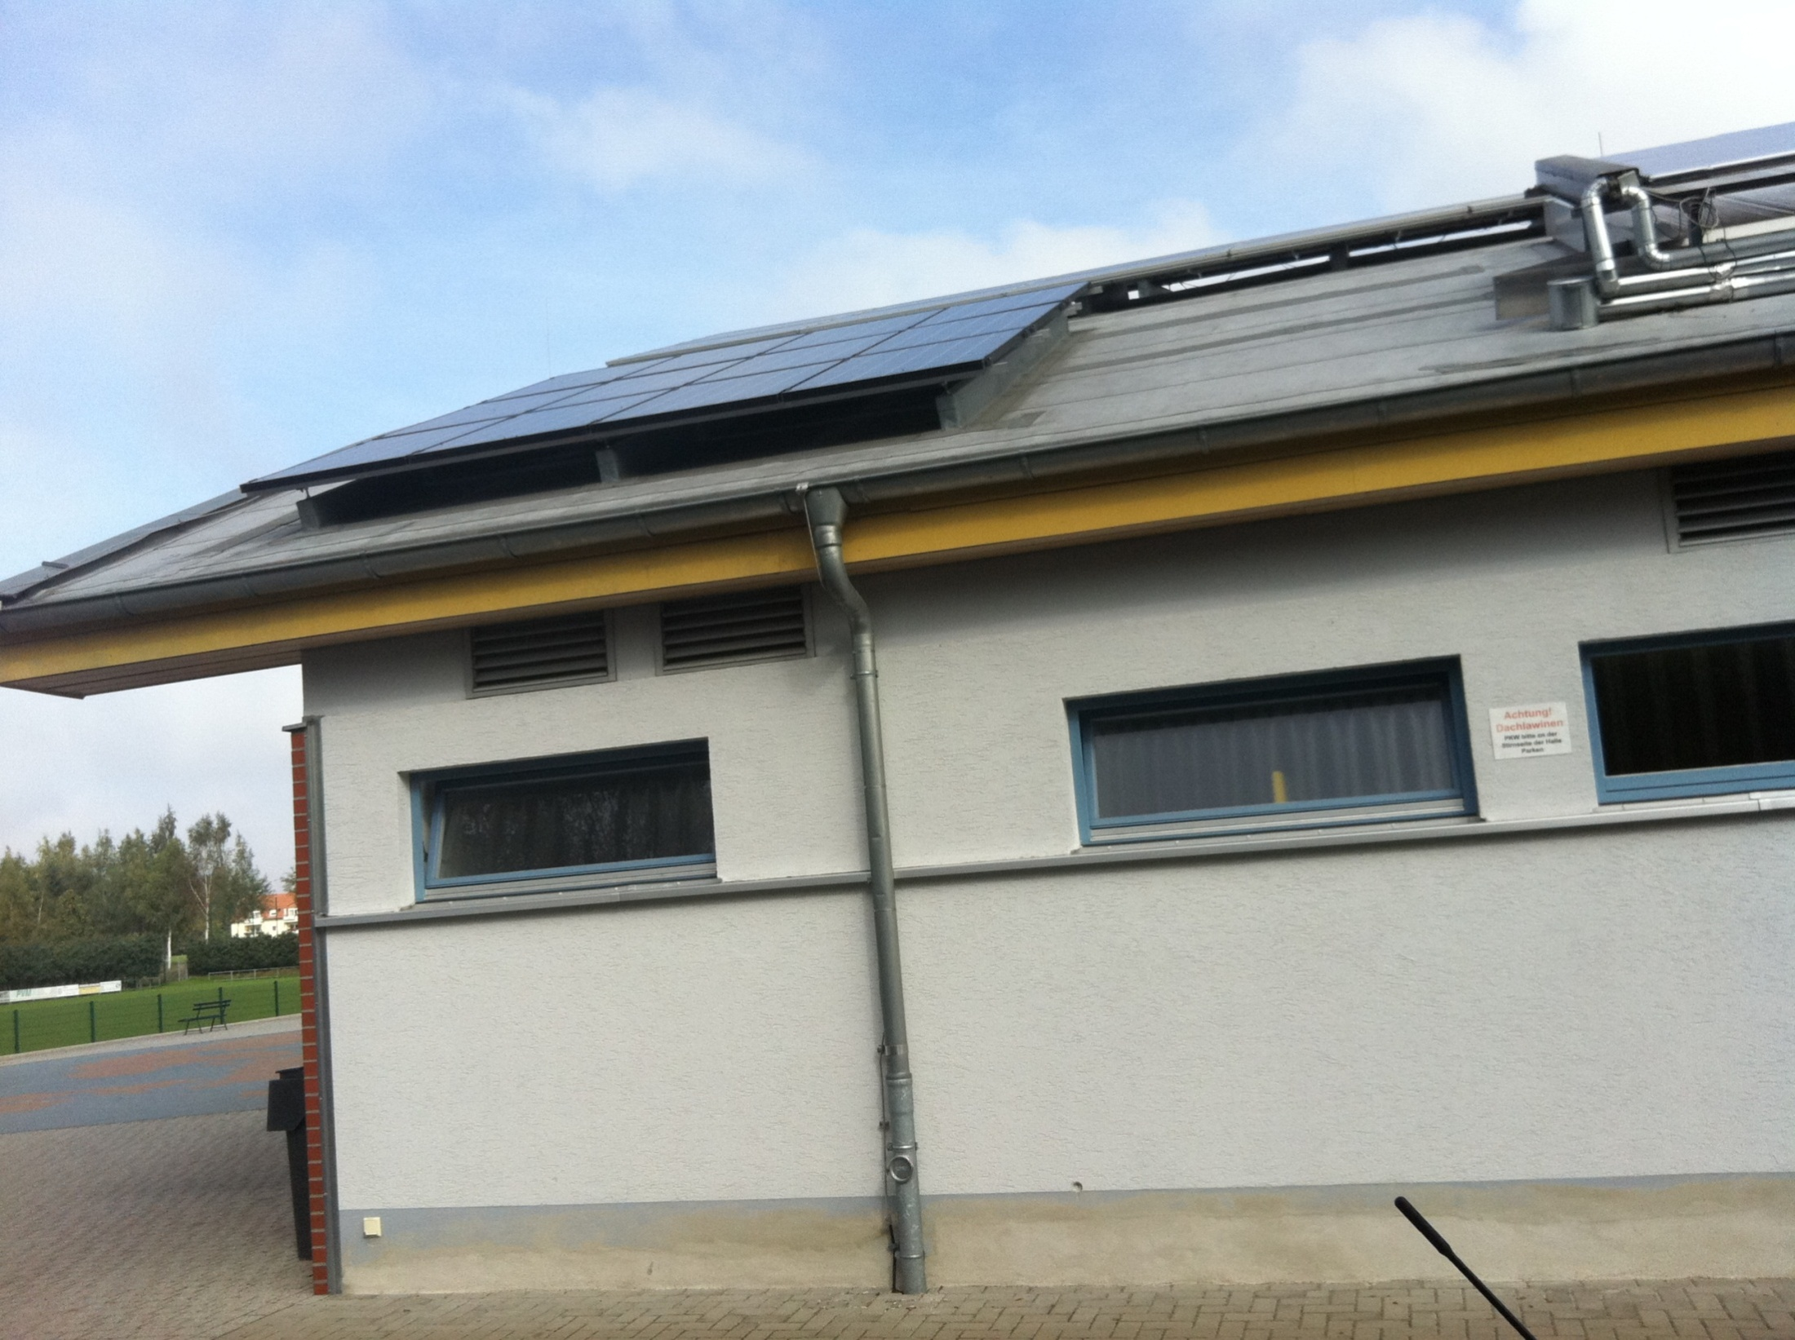

Slide 17
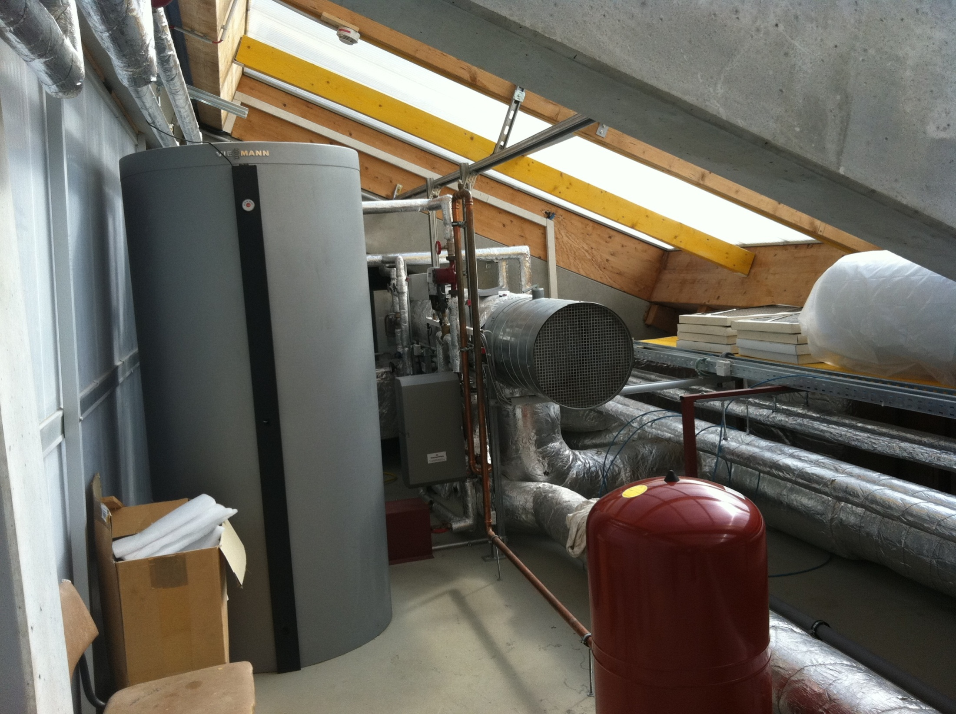

Slide 18
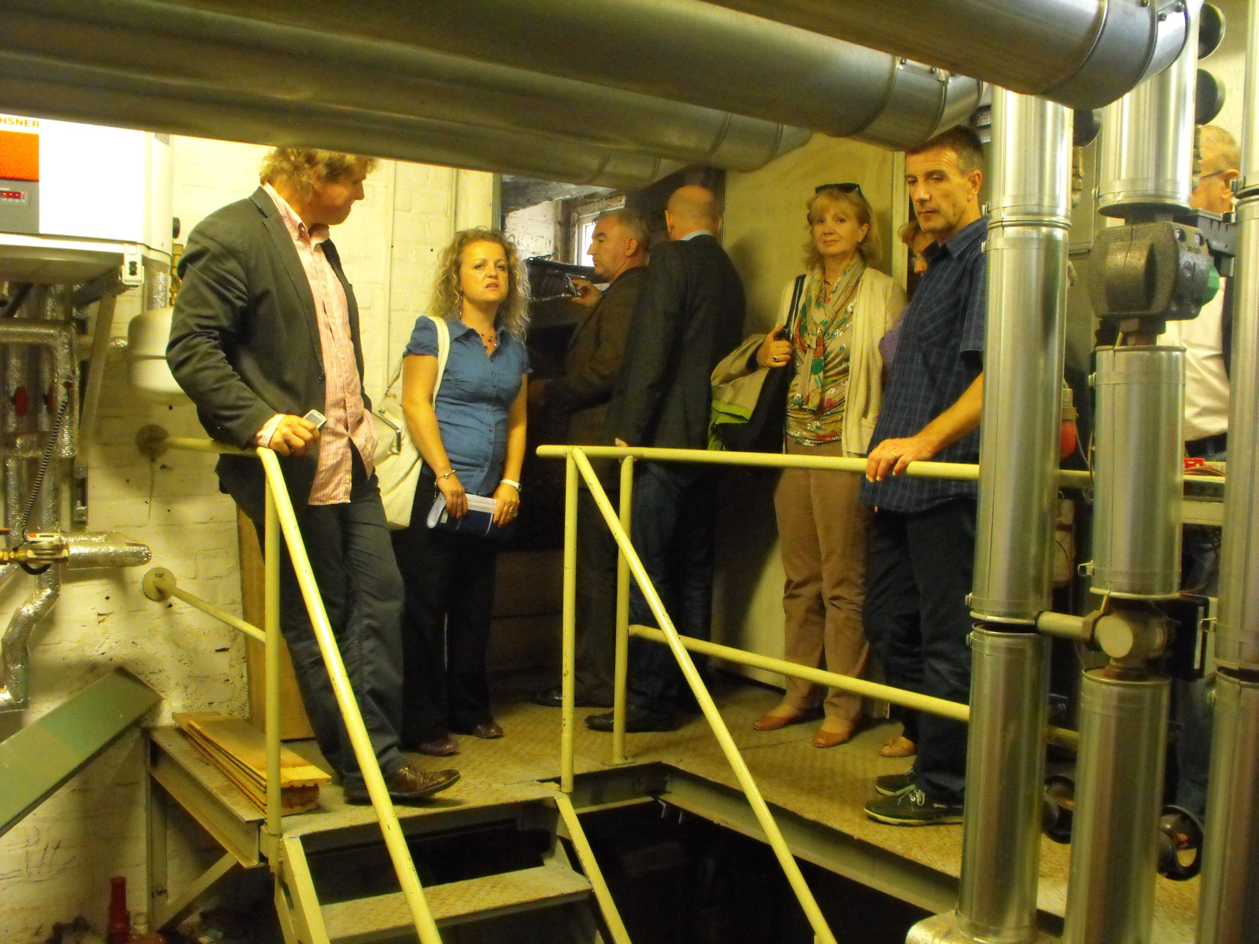

Slide 19
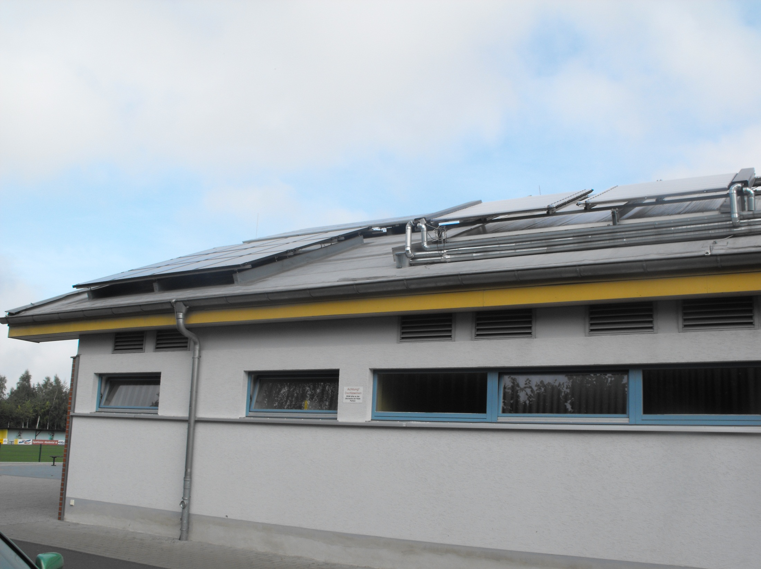

Slide 20
